Slide 1
Langage de programmation
Java
Les fondamentaux
MARECAT Gaëtan

Slide 2

Sommaire
1 |  |  | Présentation du langage
2 |  |  | Types
3 |  |  | Opérateurs
4 |  |  | Structures
5 |  |  | Premier programme
6 |  |  | Let’s practice

Slide 3
Présentation du langage

Slide 4
Historique
Java 1.0 Première version
Open source Open JDK
Mises à jour > Java 8 payantes pour les entreprises
1991
1995
2000
2006
2009
2019
2023
Naissance chez Sun Microsystème Code embarqué
Java 1.2 J2SE J2SE
Rachat Oracle
19 septembre 2023 -> Java 21

Slide 5
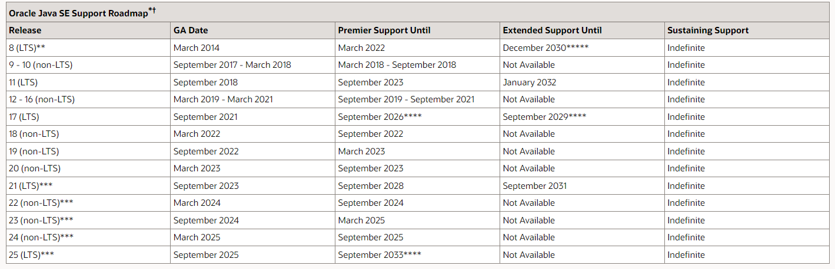
Cycle de vie
Source : https://www.oracle.com/fr/java/technologies/java-se-support-roadmap.html

Slide 6
Les bases
Langage Objet
Object is everywhere
Types primitifs : bool, char, int, byte, short, long, float, double
Typage fort
Les opérateurs et structures
Permet de manipuler des variables
Opérateurs de calcul, d’assignation, d’incrémentation, de comparaison, logiques
Structures itératives et conditionnelles
Concepts Objet
Classes
Héritage
Encapsulation
Programmation fonctionnelle
Stream / Lambda expression
Clean code
Modulaire
Et bien plus
Gestion des exceptions
Java Doc
Écriture fichier (IO)

Slide 7
Définitions clés
Java Runtime Environment
JRE
Java Development Kit
JDK
Java Virtual Machine
JVM
Environnement d’exécution Java
Permet de transformer le code Java en bytecode
Exécute les programmes compilés
Ensemble de logiciel qui permettent l’exécution de programme java. On retrouve notamment les librairies et la JVM
Ensemble de bibliothèque de base du langage Java.
Programme qui permet de lire et exécuter le bytecode Java. La JVM est inclue avec le JRE. Ce mécanisme permet la portabilité des programme Java sur tous les OS

Slide 8
Comment fonctionne un programme Java ?
Écriture du programme en Java à l’aide du JDK
Interprétation du bytecode par la JVM
Arrêt de la JVM et fin d’exécution






Compilation des .java en bytecode (.class) avec javac
Exécution du programme avec l’exécutable java
Exécution du programme

Slide 9
Types

Slide 10
Type primitif
Notation |  | Type | Taille | Signé | Intervale
bool |  | Booléen | 1 bit | non | false ou true
char |  | Caractère (s’écrit entre quotes simples) | 2 octets (16 bits) | non | '\u0000' à '\uFFFF'
int |  | Entier (interger) | 4 octets (32 bits) | oui | -2147483648 à 2147483647
byte |  | Entier sur 1 octet | 1 octet (8 bits) | oui | -128 à 127

Slide 11
Type primitif
Notation |  | Type | Taille | Signé | Intervale
short |  | Entier sur 2 octets | 2 octets (16 bits) | oui | -32768 à 32767
long |  | Entier sur 8 octets (noté avec un L à la fin) | 8 octets (64 bits) | oui | -9223372036854775808L à 9223372036854775807L
float |  | Nombre à virgule flottante (noté avec un F à la fin) | 4 octets (32 bits) | oui | 1,40239846E-45 à 3,40282347E38
double |  | Nombre à virgule flottante sur 8 octets | 8 octets (64 bits) | oui | 4,9406564584124654E-324 à 1,797693134862316E308

Slide 12

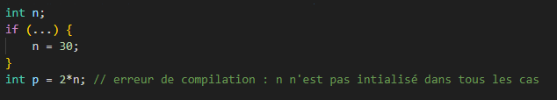

Déclaration
Une variable qui n’est pas déclarer ne peut pas être utilisée sinon cela entraine une erreur de compilation.
Java détecte toutes les situations de variables non initialisées, comme le montre l’exemple suivant :
Les constantes sont déclaré avec le mot clé final.
Elles ne peuvent être initialisées qu’une seule fois.

Slide 13
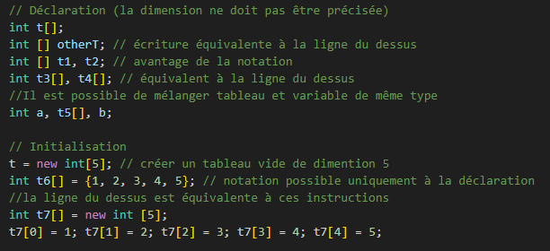
Tableaux

Slide 14
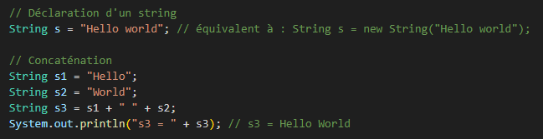
Strings
Documentation officielle Java : https://docs.oracle.com/en/java/javase/17/docs/api/java.base/java/lang/String.html

Slide 15
Opérateurs

Slide 16
Opérateurs de calcul
Opérateur |  | Dénomination | Effet | Exemple | Résultat (avec x valant 6)
+ |  | addition | Ajoute deux valeurs | x+3 | 9
- |  | soustraction | Soustrait deux valeurs | x-3 | 6
* |  | multiplication | Multiplie deux valeurs | x*3 | 18
/ |  | division | Divise deux valeurs | x/3 | 2
= |  | affectation | Affecte une valeur à une variable | x=3 | Affecte 3 dans la variable x

Slide 17
Opérateurs d’affectation
Opérateur |  | Effet | Exemple | Résultat (avec x valant 6)
% |  | Modulo => Retourne le reste d’une division entière | x%4 | 2
+= |  | Additionne la variable à gauche et la valeur à droite puis stock le résultat dans la variable | x+=3 | Affecte 9 dans la variable x
-= |  | Soustrait la variable à gauche et la valeur à droite puis stock le résultat dans la variable | x-=3 | Affecte 3 dans la variable x
*= |  | Multiplie la variable à gauche et la valeur à droite puis stock le résultat dans la variable | x*=3 | Affecte 18 dans la variable x
/= |  | Divise la variable à gauche et la valeur à droite puis stock le résultat dans la variable | x/=3 | Affecte 2 dans la variable x

Slide 18
Opérateurs d’incrémentation
Opérateur |  | Dénomination | Effet | Exemple | Résultat (avec x valant 6)
++ |  | Incrémentation | Augmente d’une unité la variable | X++ | 7
-- |  | Décrémentation | Diminue d’une unité la variable | X-- | 5
Attention, dans le cadre de certaines opérations il est possible de constater des conversions automatiques de type. Par exemple sur une opérations qui mélanges des int et des float, le int sera converti automatiquement en float avant l’opération et le résultat sera de type float. Les conversion ne se font que dans un seul sens :
int -> long -> float -> double

Slide 19
Opérateurs de comparaison
Opérateur |  | Dénomination | Effet | Exemple | Résultat (avec x valant 6)
== |  | Égalité | Compare deux valeur et vérifie leur égalité | x==6 | true
< |  | Stricte infériorité | Vérifie si une valeur est strictement inférieur à une autre | x < 6 | false
<= |  | Infériorité | Vérifie si une valeur est inférieur ou égale à une autre | x <= 6 | true
> |  | Strict supériorité | Vérifie si une valeur est strictement supérieur à une autre | x > 6 | false
>= |  | Supériorité | Vérifie si une valeur est supérieur ou égale à une autre | x >= 6 | true
!= |  | Différence | Vérifie si une valeur est différente d’une autre | x !== 6 | false

Slide 20
Opérateurs d’incrémentation
Opérateur |  | Dénomination | Effet | Exemple | Résultat
|| |  | OU logique | Vérifie qu’une des deux condition est vraie | true || false true || true false || false | true true false
&& |  | ET logique | Vérifie que les deux conditions sont vraies | true && false true && true false && false | false true false
! |  | NON logique | Inverse l’état d’une variable booléenne | !true !false | false true
Le NON logique est prioritaire sur le ET logique qui est prioritaire sur le OU logique. Il est possible de contrôler les priorités à l’aide des parenthèses.

Slide 21
Structures

Slide 22
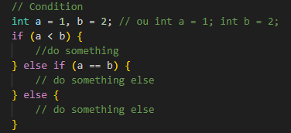

Structures conditionnelles
Possible si le if ou le else ne comporte qu’une seule instruction.

Slide 23
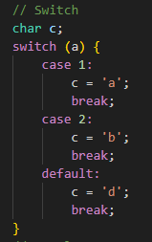
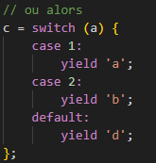
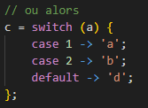
Switch
Java >= 13
Java >= 12

Slide 24
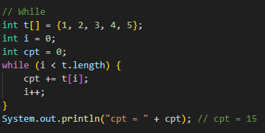
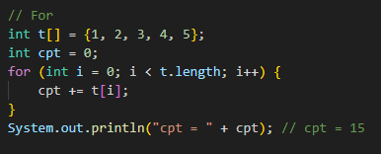
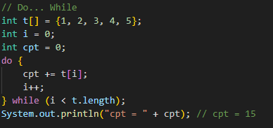
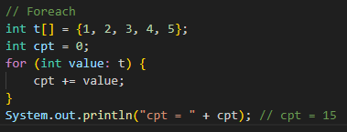
Structures itératives
Dans ce cas la valeur de value n’est pas modifiable.

Slide 25
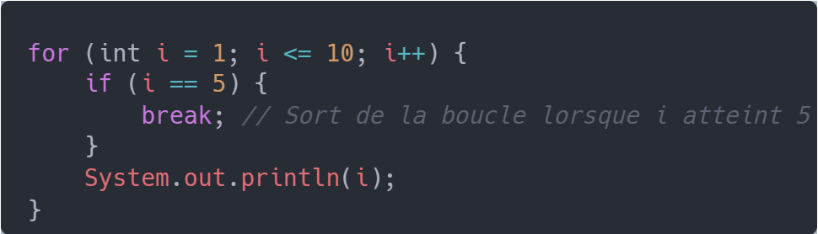
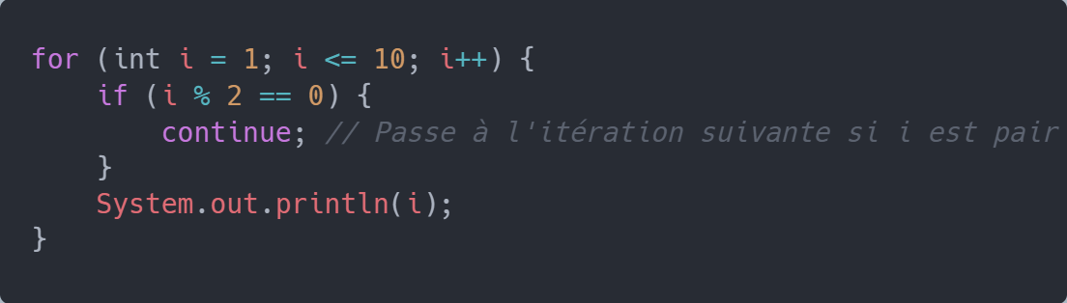
Structures itératives
Il est possible de sortir prématurément d’une boucle avec le mot clé break.
Lorsque le mot-clé break est rencontré à l'intérieur d'une boucle, l'exécution de la boucle est immédiatement interrompue, et le contrôle est transféré à l'instruction suivant immédiatement après la boucle.
L'instruction continue est utilisée pour sauter l'itération actuelle d'une boucle et passer à l'itération suivante.
Lorsque le mot-clé continue est rencontré à l'intérieur d'une boucle, le code restant dans le corps de la boucle pour l'itération actuelle est ignoré, et la boucle passe à l'itération suivante.

Slide 26
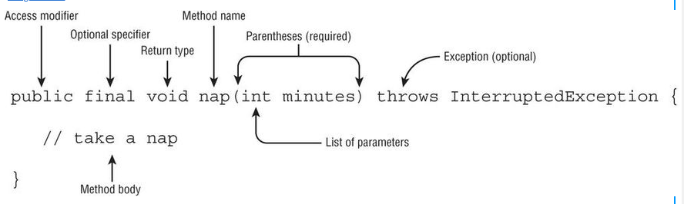
Conception de méthodes
Element | Value in nap() example | Required?
Access modifier | public | No
Optional specifier | final | No
Return type | void | Yes
Method name | nap | Yes
Parameter list | (int minutes) | Yes, but can be empty parentheses
Method signature | nap(int minutes) | Yes
Exception list | throws InterruptedException | No
Method body | { // take a nap } | Yes, except for abstract methods

Slide 27
Premier programme

Slide 28
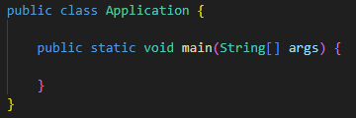
Comment écrire un programme ?
Pour rappel, tout est Objet en Java. Il nous faut donc une classe principale dans laquelle mettre le code (le fichier doit porter le même nom que la classe). Pour écrire notre première classe, dans un fichier Application.java :
Dans cette classe nous devons avoir une méthode avec une signature particulière pour qu’elle soit détecté par le compilateur et la JVM. Cette méthode va contenir le code principale de l’application :
public static void main(String[] args…)
{
…
}
public class Application {
…
}

Slide 29
Comment exécuter un programme ?
Il est nécessaire de compiler la classe avec un programme du JDK : javac
Le JDK (contient également le JRE) se télécharge ici : https://jdk.java.net/21/.
Ce programme est trop poussé pour en voir tous les aspects, cependant voici comment faire pour générer le bytecode Java avec une compilation sur un simple fichier :
Pour exécuter le programme, utiliser l’exécutable java fourni avec le JRE avec le nom de la classe qui comporte la méthode main.
Il ne faut pas mentionner de .class lors de l’exécution du programme java.
/>java Application
/>javac Application.java
Cette commande va générer le bytecode dans un fichier Application.class dans le même répertoire.

Slide 30
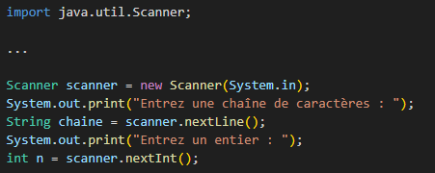

Outils pratiques
Lecture saisie utilisateur
Affichage en console
Créer une fonction
Pour les procédure le type de retour peu être void, dans ce cas aucun return n’est attendu dans la méthode.
Documentation du JDK : https://docs.oracle.com/en/java/javase/21/docs/api/index.html

Slide 31
Let’s practice 😎

